Slide 1

묻고 위키로 가
- 2차 아이디어톤 발표 -
(조장)김정현
박종선
박진영
조규상
조 이름 : 개발자의 협곡

Slide 2






로그인
계정이름
Developer's Rift
비밀번호
?
**********
정보 기억하기
지역/언어
KR (한국어)
로그인
계정이름 찾기
로그인 애니메이션 끄기
비밀번호 찾기
로그인 음악 끄기
계정 생성하기

Slide 3
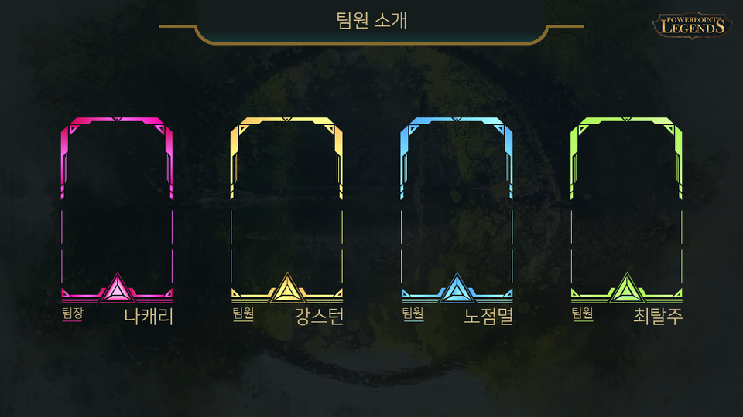
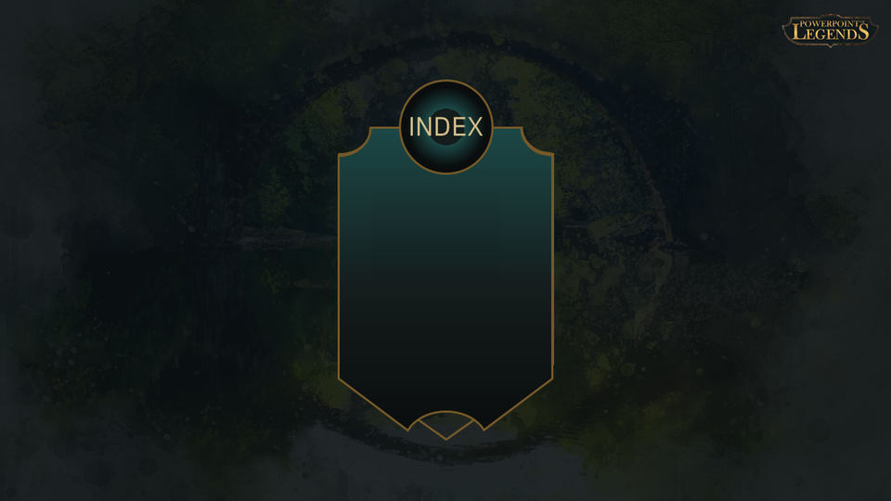




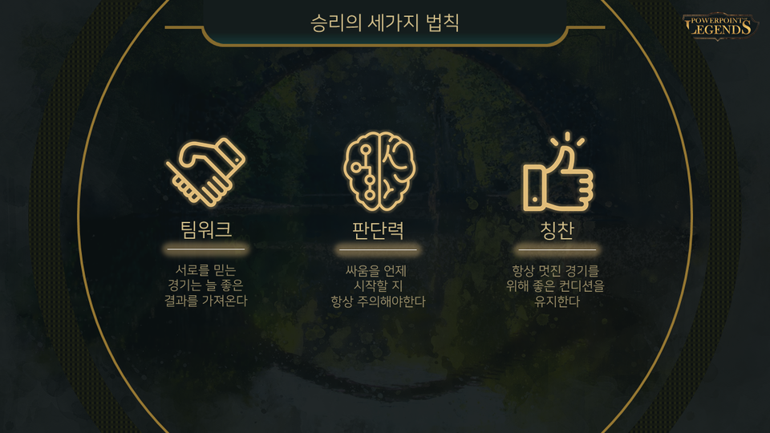




팀장
팀원
팀원
팀원
김정현
박종선
박진영
조규상

Slide 4
1. 주제 선정 배경
2. 시장성
3. 구현 계획
4. 사용 기술

Slide 5
주제 선정 배경
Notes:
1-1 키워드 간의 관계성을 간편하게 분석하고 시각화 하기 위해서
1-2 ‘오픈 API를 활용한 빅데이터 분석 및 시각화’ 라는 교육 과정의 커리큘럼을 전부 활용할 수 있는 프로젝트이기 때문에

Slide 6



1. 주제 선정 배경
인터넷 상의 정보를 좀 더 간단히
시각화 하고 정리하면 어떨까?

Slide 7


1. 주제 선정 배경
[오픈 API를 활용한 데이터 분석 및 시각화 B반]
과정에서 배운 내용을 복습하고 정리하는 최종 프로젝트로 적합

Slide 8
2. 시장성
- 기대 효과 및 차별성 -
Notes:
기대효과
- 사용자가 보다 편리하게 키워드에 대한 정보와 자료(마인드맵)을 습득할 수 있다.
차별성
- 기존 마인드맵 사이트 – 가입 필요, 사용자가 직접 데이터를 입력
- 기존 키워드 분석 사이트 – 검샌 순위, 검색량을 기준으로 하기 때문에 마이너한 키워드를 찾기 힘들다.

Slide 9
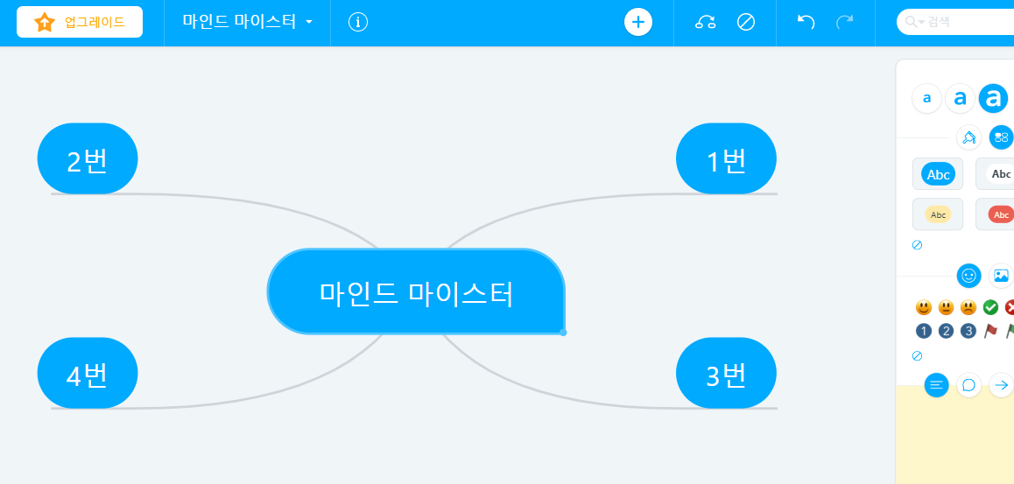
2. 시장성 – 기존 서비스와의 차별점은?
1. 마인드맵 제작 사이트 : 마인드 마이스터
기본적으로 마인드맵을 만드는 것을 도와주는 사이트
실제 해당 키워드가 무엇과 관련이 있는지를 보여주지는 않는다

Slide 10
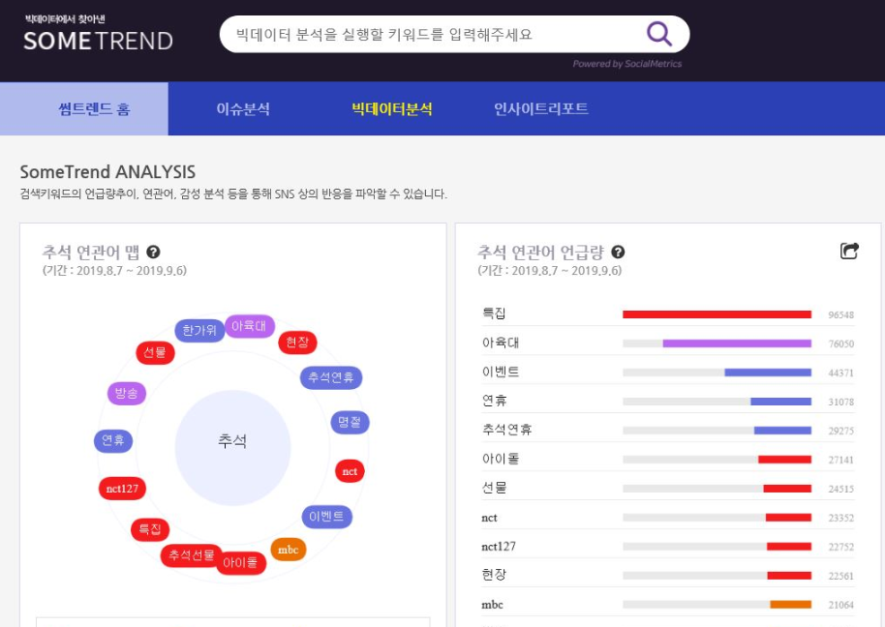
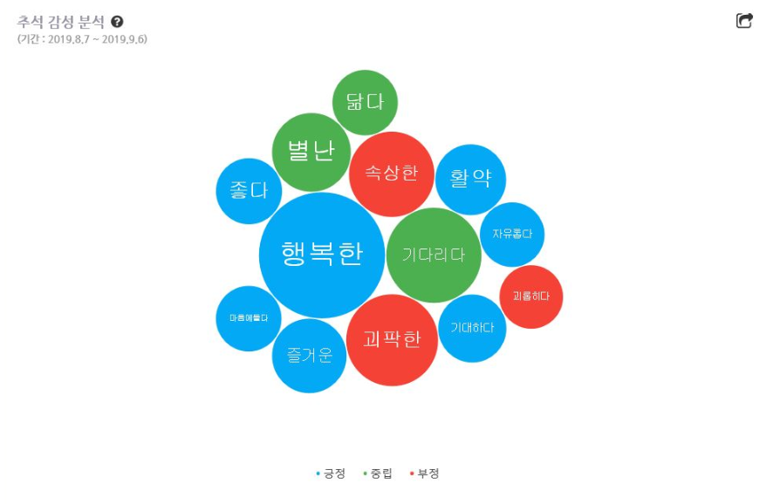
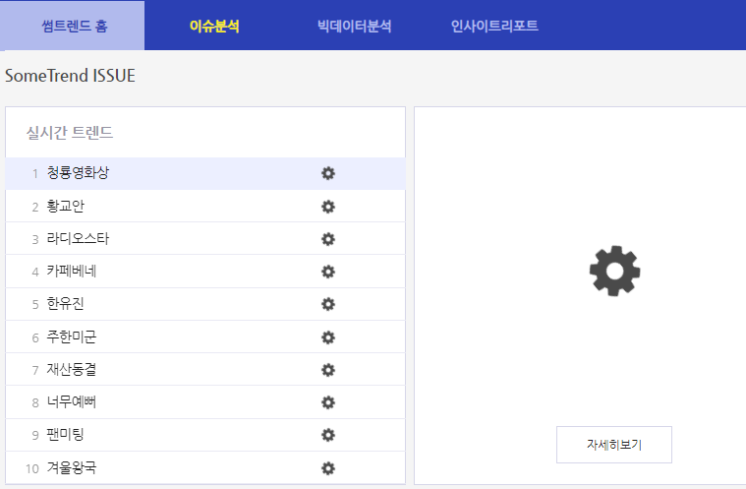
2. 시장성 – 기존 서비스와의 차별점은?
2. 데이터 분석 사이트 : SOMETREND
사이트의 확장성을 고려해봤을 때, 방향성이 가장 비슷하다.

Slide 11
2. 시장성
2. 데이터 분석 사이트 : SOMETREND
SOMETREND 와의 차별점은?
‘묻고 위키로 가’는?
해당 서비스는 검색 데이터를 기반으로 하기 때문에 검색량이 적은 데이터의 관계성을 살펴볼 수 없다는 단점이 있고,
정보의 간단한 요약과 시각화로 빠르게 유저가 원하는 정보를 제공 해줄 수 있다.
많은 검색량을 다루기 때문에 서비스 로딩 시간이 매우 길며 간단한 정보의 시각화 보다는 자세한 분석에 초점을 맞췄다.

Slide 12
2. 시장성
정리 :
‘묻고 위키로 가’는 데이터의 양과 상관 없이
해당 키워드에 대한 정보를 요약하고 분석하여
보다 간단하게 유저에게 분석 정보를 제공해줄 수 있다.

Slide 13
3. 구현 계획
- 데이터 수집 및 전처리-
- 데이터 분석 -
- 기초 화면 설계 -

Slide 14
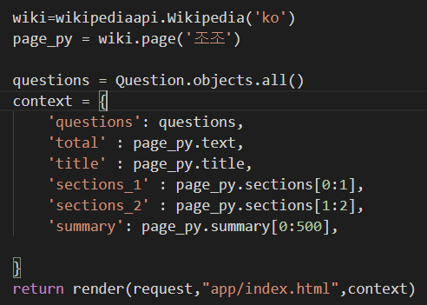
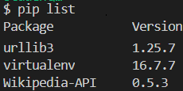
3. 구현 계획 - 데이터 수집 및 전처리
위키피디아 API를 설치하여 데이터를 수집

Slide 15
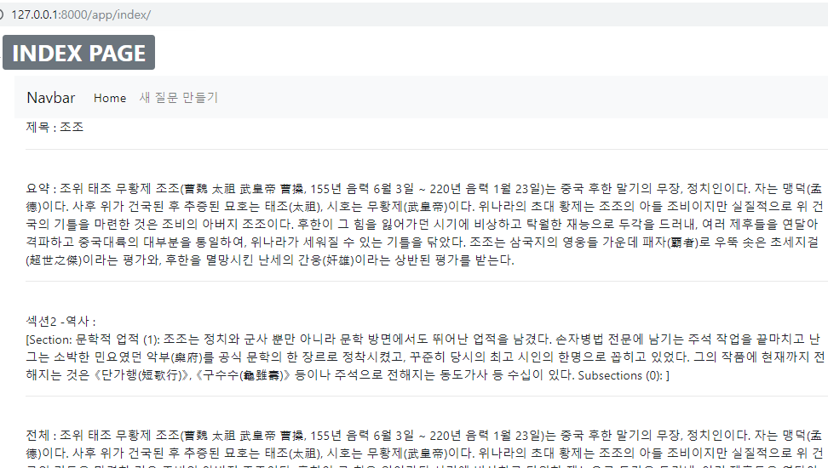
3. 구현 계획 - 데이터 수집 및 전처리
수집 결과

Slide 16
3. 구현 계획 - 데이터 분석
데이터 분석 계획은?
1. 형태소 분석을 통해 고유명사를 추출
2. 상관 분석 등 통계 기법을 이용하여 관계성을 분석
3. 해당 키워드와 밀접한 관련이 있는 명사들을 마인드맵으로 연결해서 뿌려준다.
* 분석 기법에 대해서는 아직 논의 중입니다.

Slide 17
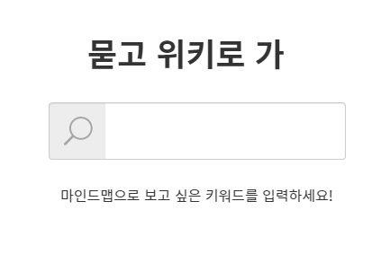
3. 구현 계획 – 기초 화면 설계
조조

Slide 18
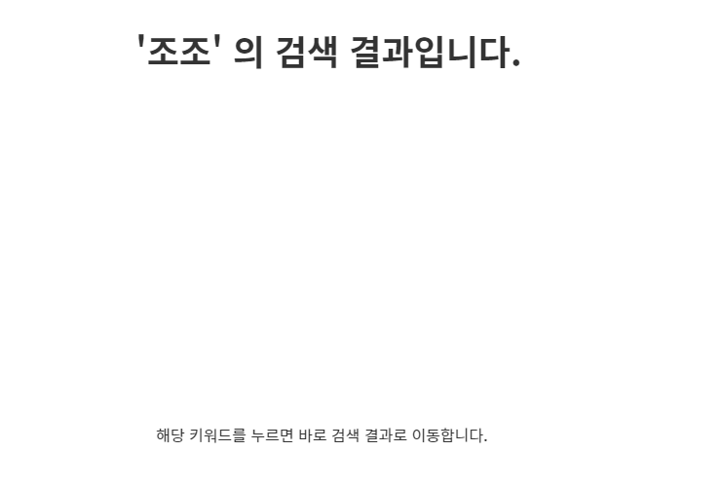
3. 구현 계획 – 기초 화면 설계
위나라
유비
조조
동탁
원소

Slide 19
4. 사용 기술

Slide 20











4. 사용 기술

Slide 21
THANK YOU

